Slide 1
BÀI 1: GIỚI THIỆU KHÁI QUÁT CHƯƠNG TRÌNH MÔN SINH HỌC

Slide 2
NỘI DUNG BÀI HỌC
Đối tượng, lĩnh vực nghiên cứu và mục tiêu môn Sinh học
I
II
Vai trò của Sinh học
III
Sinh học tương lai

Slide 3
NỘI DUNG BÀI HỌC
Các ngành nghề liên quan đến sinh học và ứng dụng sinh học
IV
Sinh học với phát triển bền vững và những vấn đề xã hội
V

Slide 4
I. Đối tượng, lĩnh vực nghiên cứu và mục tiêu môn Sinh học

Slide 5
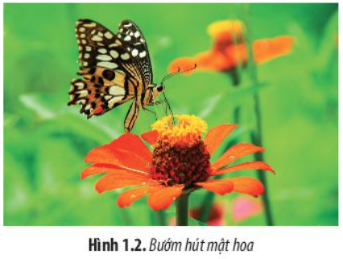
HOẠT ĐỘNG CẶP ĐÔI
Đọc thông tin, quan sát hình 1.2, thảo luận và trả lời câu hỏi:

Slide 6
HOẠT ĐỘNG CẶP ĐÔI
1. Đặt các câu hỏi liên quan đến hiện tượng trong Hình 1.2.
Ví dụ:
Bướm hút một hoa bằng cách nào?
Bướm và thực vật có mối quan hệ với nhau như thế nào?
Bộ phận nào giúp bướm di chuyển?
Nhờ đâu mà bướm có thể tiêu hoá được mật hoa?
Các yếu tố của môi trường có ảnh hưởng như thế nào đến quá trình sinh trưởng và phát triển của hoa và bướm?
Tại sao thực vật có hoa tiến hoá nhất?

Slide 7
HOẠT ĐỘNG CẶP ĐÔI
2. Sắp xếp các câu hỏi đã đặt ra vào những nội dung sau:
a) Hình thái và cấu tạo cơ thể
b) Hoạt động chức năng của cơ thể
c) Mối quan hệ giữa các cá thể với nhau
đ) Mối quan hệ giữa cá thể với môi trường
e) Quá trình tiến hoá của sinh vật

Slide 8
HOẠT ĐỘNG CẶP ĐÔI
3. Hãy kể tên một số lĩnh vực của ngành Sinh học. Nhiệm vụ chính của mỗi lĩnh vực đó là gì?
4. Để trả lời các câu hỏi đã đạt ra theo yêu cầu ở câu 1, ta cần tìm hiểu lĩnh vực nào của ngành sinh học.

Slide 9
1. Đối tượng và lĩnh vực nghiên cứu môn Sinh học
Đối tượng nghiên cứu của sinh học là các sinh vật sống và các cấp độ tổ chức khác của thế giới sống, hay nói cách khác đây là ngành tập trung nghiên cứu về các cá thể sống cũng như mối quan hệ giữa các cá thể sống với nhau và với môi trường.
Ngành sinh học bao gồm nhiều lĩnh vực nghiên cứu như:
Di truyền học
Sinh học tế bào
Vi sinh vật học

Slide 10
1. Đối tượng và lĩnh vực nghiên cứu môn Sinh học
Ngành sinh học bao gồm nhiều lĩnh vực nghiên cứu như:
Giải phẫu học
Động vật học
Sinh thái học và môi trường
Công nghệ sinh học

Slide 11
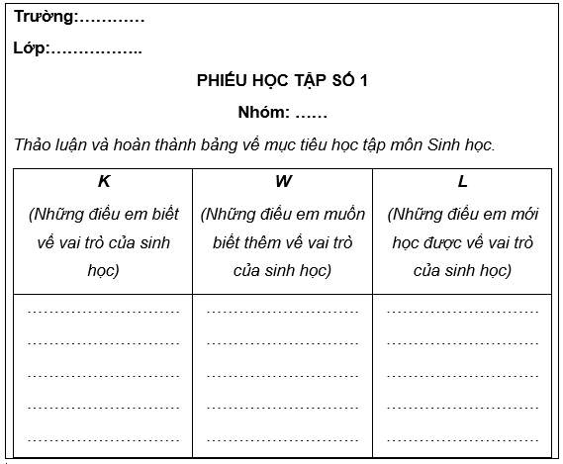
HOẠT ĐỘNG CẶP ĐÔI
Đọc thông tin mục 2 phần I, hoàn thành phiếu học tập để trả lời câu hỏi: Học tập môn Sinh học mang lại cho chúng ta những lợi ích gì?

Slide 12
2. Mục tiêu học tập môn Sinh học
Giúp chúng ta hiểu rõ được sự hình thành và phát triển của thế giới sống, các quy luật của tự nhiên để từ đó giữ gìn và bảo vệ sức khoẻ.
Biết yêu và tự hào về thiên nhiên, quê hương, đất nước.
Có thái độ tôn trọng, giữ gìn và bảo vệ thiên nhiên.

Slide 13
2. Mục tiêu học tập môn Sinh học
Ứng xử với thiên nhiên phù hợp với sự phát triển bền vững.
Giúp hình thành và phát triển năng lực sinh học, gồm các thành phần năng lực như: nhận thức sinh học; tìm hiểu thế giới sống; vận dụng kiến thức, kĩ năng đã học vào thực tiễn.
Giúp rèn luyện thế giới quan khoa học, tinh thần trách nhiệm, trung thực và nhiều năng lực cần thiết.

Slide 14
Liên hệ bản thân
Em sẽ thể hiện tình yêu thiên nhiên, quê hương, đất nước bằng những hành động cụ thể nào?
Đối với môi trường thiên nhiên
Đối với xã hội

Slide 15
II. Vai trò của Sinh học

Slide 16
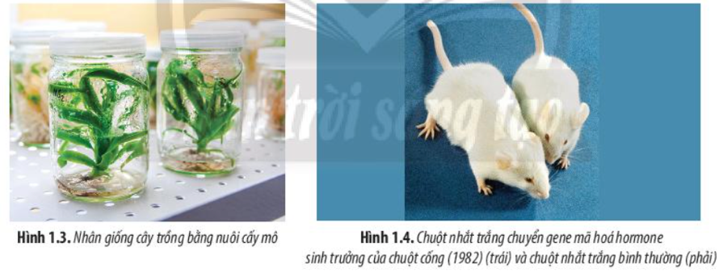
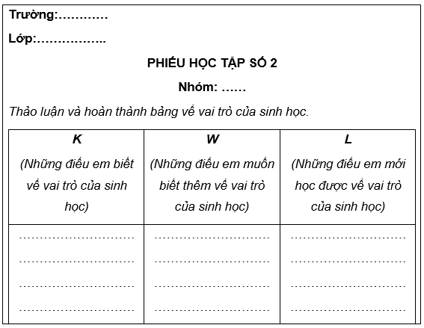
Đọc thông tin, quan sát các hình ảnh mục II, thảo luận và điền thông tin vào phiếu bài tập.

Slide 17
HOẠT ĐỘNG NHÓM
Hãy nêu một vài thành tựu cụ thể chứng minh vai trò của ngành Sinh học đối với sự phát tiển kinh tế - xã hội.
Những hiểu biết về não bộ con người mang lại lợi ích gì cho chúng ta?
Ngành sinh học đã có những đóng góp gì trong bảo vệ và phát triển bền vững môi trường sống?

Slide 18
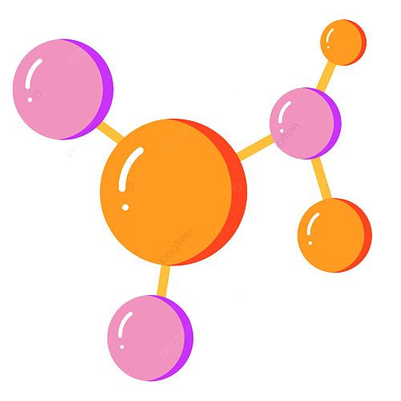
Đối với con người
Góp phần vào sự phát triển kinh tế - xã hội, làm thay đổi mạnh mẽ nền công nghiệp, nông nghiệp, y học,...
Tăng chất lượng, hiệu quả, an toàn và thân thiện với môi trường.
Góp phần thay đổi cuộc sống hằng ngày, giúp con người giảm bệnh tật, đảm bảo nhu cầu dinh dưỡng, nâng cao điều kiện chăm sóc sức khoẻ và điều trị bệnh, gia tăng tuổi thọ.

Slide 19
Đối với môi trường
Giúp đánh giá các vấn đề xã hội như sự nóng lên toàn cầu, mức độ ô nhiễm môi trường, sự thủng tầng ozone, suy kiệt các nguồn tài nguyên thiên nhiên,...
Từ đó, đưa ra các biện pháp hợp lí hướng đến sự phát triển bền vững.

Slide 20
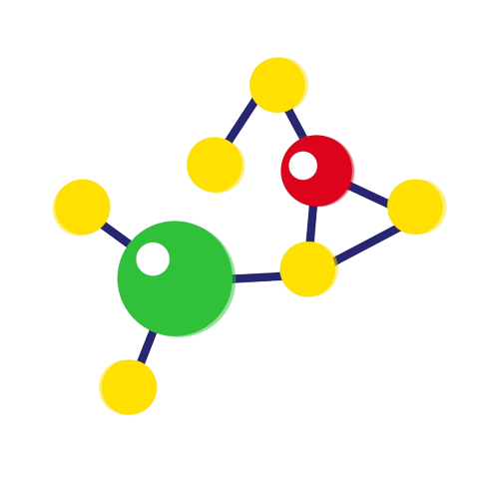
III. Sinh học tương lai

Slide 21
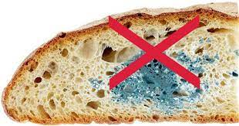
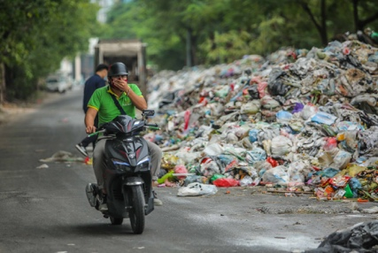
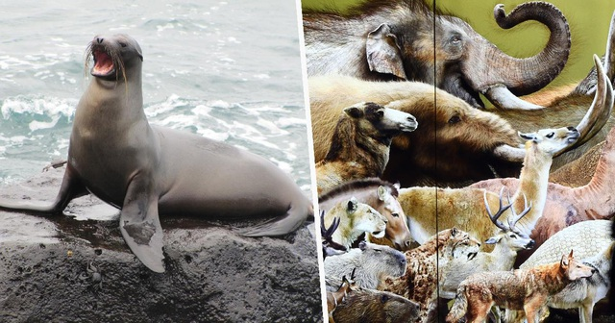
Trò chơi “Sự kì diệu của sinh học"
Quan sát một số tranh, ảnh về các vấn đề xã hội hiện nay

Slide 22
Em hãy cho biết ngành Sinh học đã giải quyết các vấn đề trên như thế nào?
Sự kết hợp giữa sinh học và tin học mang lại những triển vọng gì trong tương lai?

Slide 23
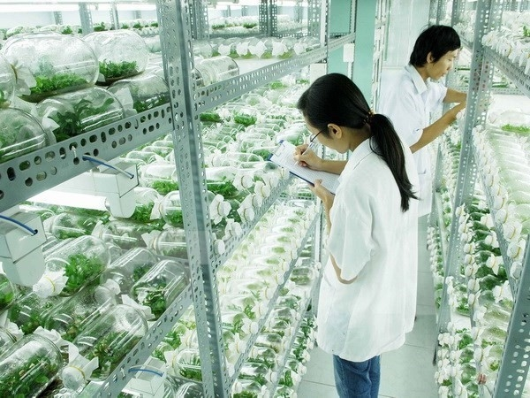
Ứng dụng công nghệ sinh học góp phần tạo ra các sản phẩm sạch, an toàn cho người tiêu dùng.
Việc tạo ra hiều loài sinh vật biến đổi gene mang những đặc tính tốt, có khả năng chịu được môi trường khắc nghiệt vẫn đang được đẩy mạnh.
Các loại thuốc mới và thực phẩm chức năng được sản xuất để ứng dụng trong việc điều trị bệnh ở người.
Trồng cây trong nhà kính để kiểm soát khí hậu và canh tác các loại cây có tính nhạy cảm với thời tiết.

Slide 24
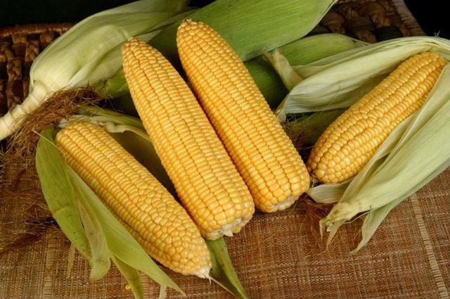
Ứng dụng giống ngô chuyển gen trong sản xuất nông nghiệp giúp giảm nhân công, chi phí làm cỏ, tăng năng suất → Hạ giá thành sản phẩm, nâng cao hiệu quả sản xuất.
Một số loại thực phẩm chức năng hỗ trợ việc điều trị bệnh ở người

Slide 25
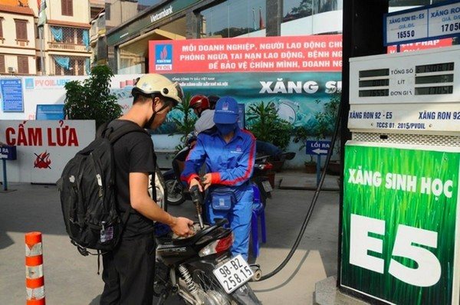
Ứng dụng trong lĩnh vực bảo vệ môi trường:
Con người đã chủ động dùng vi sinh vật để xử lí nước thải, xử lí dầu tràn trên biển, phân huỷ rác.
Việc tạo ra xăng sinh học cũng là một trong những phát minh giúp bảo vệ môi trường.

Slide 26
IV. Các ngành nghề liên quan đến sinh học và ứng dụng sinh học

Slide 27
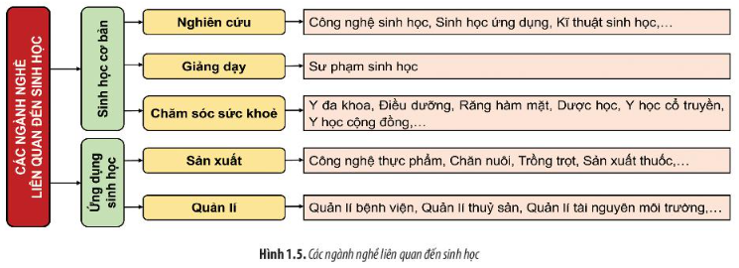
Đọc thông tin, quan sát sơ đồ hình 1.5 mục IV và thực hiện các nhiệm vụ học tập
Nhóm 1: Tìm hiểu về nhóm ngành sinh học cơ bản.
Nhóm 2: Tìm hiểu về nhóm ngành ứng dụng sinh học.

Slide 28
1. Nhóm ngành sinh học cơ bản
Y học
Phát triển các kĩ thuật cấy ghép nội tạng, hỗ trợ sinh sản, liệu pháp gene, liệu pháp tế bào gốc, các dịch vụ chăm sóc sức khoẻ con người,...
Dược học
Sản xuất các loại vaccine, enzyme, kháng thể, thuốc,... nhằm phòng và chữa trị nhiều bệnh ở người.
Pháp y
Xét nghiệm DNA hoặc dấu vân tay để xác định mối quan hệ huyết thống, tình trạng sức khoẻ hoặc tình trạng tổn thương trong các vụ tai nạn giao thông, tai nạn lao động,...

Slide 29
2. Nhóm ngành ứng dụng sinh học
Công nghệ thực phẩm
Tạo ra các sản phẩm mới phục vụ cho nhiều lĩnh vực như thực phẩm, y học, chăn nuôi,... góp phần nâng cao sức khoẻ con người.
Khoa học môi trường
Đưa ra biện pháp xử lí kịp thời, đồng thời chế tạo và sản xuất nhiều vật liệu, dụng cụ, thiết bị phục vụ cho việc bảo vệ môi trường,…
Áp dụng kĩ thuật hiện đại góp phần tăng năng suất, chất lượng sản phẩm (gạo, trái cây, thuỷ sản,...), giảm chỉ phí sản xuất, đảm bảo nguồn cung cấp lương thực trong nước và xuất khẩu.
Nông nghiệp

Slide 30
2. Nhóm ngành ứng dụng sinh học
Phối hợp chặt chẽ giữa việc trồng, bảo vệ và khai thác rừng một cách hợp lí, ban hành nhiều chính sách nhằm hỗ trợ cho việc quản lí và bảo vệ rừng. Nhờ đó, diện tích rừng được khôi phục đáng kể.
Lâm nghiệp
Giữ vị trí quan trọng trong cơ cấu các ngành kinh tế nông nghiệp và kinh tế biển, bảo đảm quốc phòng, an ninh, giữ vững độc lập và chủ quyền biển đảo của Tổ quốc.
Thuỷ sản

Slide 31
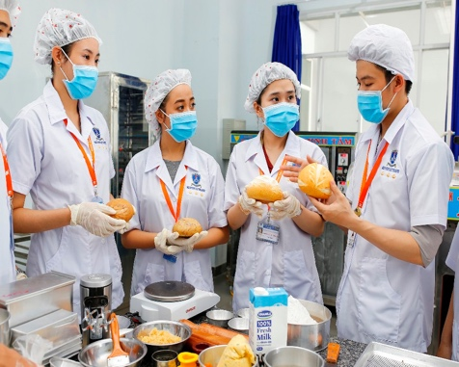
Sắp xếp các hình ảnh sau vào đúng nhóm ngành phù hợp
Nhóm ngành ứng dụng sinh học – Công nghệ thực phẩm
Nhóm ngành sinh học cơ bản – Y học

Slide 32
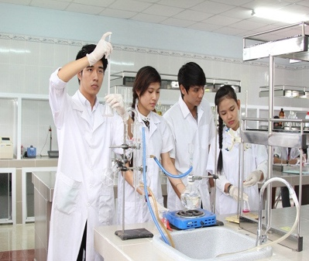
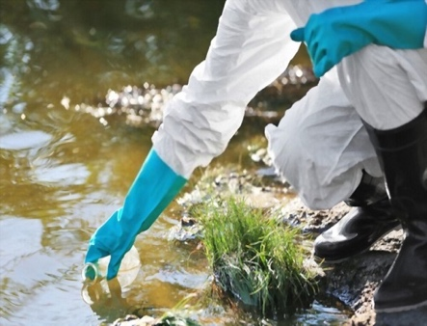
Sắp xếp các hình ảnh sau vào đúng nhóm ngành phù hợp
Nhóm ngành sinh học cơ bản – Dược học
Nhóm ngành ứng dụng sinh học – Khoa học môi trường

Slide 33
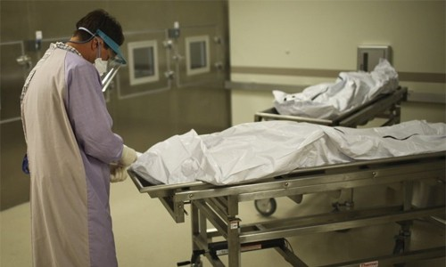
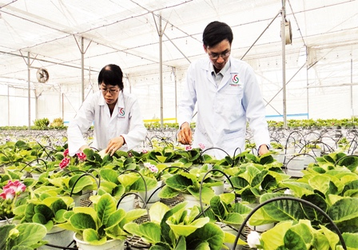
Sắp xếp các hình ảnh sau vào đúng nhóm ngành phù hợp
Nhóm ngành sinh học cơ bản – Pháp y
Nhóm ngành ứng dụng sinh học – Nông nghiệp

Slide 34
V. Sinh học với phát triển bền vững và những vấn đề xã hội

Slide 35
1. Sinh học đối với phát triển bền vững
Sự phát triển của ngành Sinh học có ý nghĩa như thế nào đối với phát triển bền vững?
Góp phần bảo vệ sự đa dạng sinh học, xây dựng các mô hình sinh thái để bảo vệ và khôi phục môi trường sống.
Các công trình nghiên cứu về di truyền, sinh học tế bào được áp dụng trong nhân giống, bảo toàn nguồn gene quý hiếm của các loài sinh vật có nguy cơ bị tuyệt chủng.

Slide 36
1. Sinh học đối với phát triển bền vững
Sự phát triển của ngành Sinh học có ý nghĩa như thế nào đối với phát triển bền vững?
Quản lí và khai thác hợp lí nguồn tài nguyên thiên nhiên.
Tạo các giống cây trồng, vật nuôi có năng suất và chất lượng cao.
Sản xuất các chế phẩm sinh học

Slide 37
2. Mối quan hệ giữa sinh học và những vấn đề xã hội
Một thí nghiệm như thế nào được cho là vi phạm đạo đức sinh học? Em có đồng ý với việc dùng con người để làm thì nghiệm không? Vì sao?
Khi nghiên cứu sinh học cần lưu ý những vấn đề gì để không trái với đạo đức sinh học?
Em nghĩ, điều gì sẽ xảy ra nếu nhân bản vô tính được áp dụng thành công đối với con người?

Slide 38
2. Mối quan hệ giữa sinh học và những vấn đề xã hội
a. Tìm hiểu mối quan hệ giữa sinh học và đạo đức sinh học
Đạo đức sinh học ra đời với nhiệm vụ đưa ra những quy tắc, các giá trị đạo đức trong khoa học nghiên cứu sự sống cũng như ứng dụng khoa học vào thực tiễn.
Việc nghiên cứu và thử nghiệm những phương pháp mới trên người, động vật, thực vật, vi sinh vật cần làm rõ nguồn gốc và tuân thủ những quy định chặt chẽ về đạo đức nghiên cứu của quốc gia và quốc tế nhằm đảm bảo an toàn tối đa cho đối tượng tham gia nghiên cứu.

Slide 39
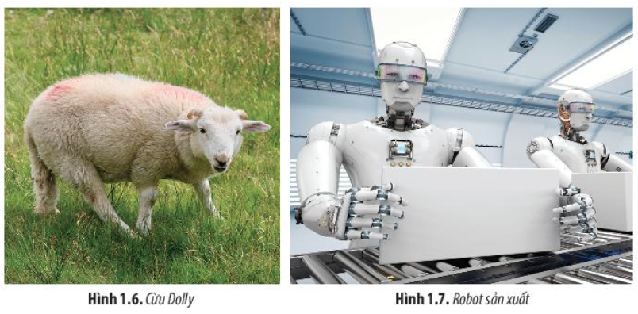
Em hãy kể tên một số sản phẩm ứng dụng công nghệ sinh học được sử dụng trong đời sống hàng ngày.
Tại sao đa dạng sinh học gắn liền với sự phát triển kinh tế - xã hội?

Slide 40
2. Mối quan hệ giữa sinh học và những vấn đề xã hội
b. Sinh học và sự phát triển kinh tế, công nghệ
Ứng dụng công nghệ sinh học trong các lĩnh vực công nghiệp, nông nghiệp, y học,... tạo ra nhiều sản phẩm như các giống cây trồng, vật nuôi có chất lượng tốt, chi phí thấp, góp phần bảo vệ môi trường, đảm bảo an toàn sức khoẻ người tiêu dùng, thúc đẩy sự phát triển kinh tế - xã hội.
Việc nghiên cứu tập tính, hoạt động của động vật, giúp chế tạo hoặc cải tiến các thiết bị, máy móc phục vụ cho đời sống con người.
Ví dụ: chế tạo các robot có cử động và cảm xúc như con người nhằm thay thế con người trong lao động nặng, hướng tới thời đại kĩ thuật cao.

Slide 41
2. Mối quan hệ giữa sinh học và những vấn đề xã hội
b. Sinh học và sự phát triển kinh tế, công nghệ
Việc bảo tồn đa dạng sinh học cũng gắn liền với sự phát triển kinh tế, mục tiêu bảo tồn và quản lí tài nguyên thiên nhiên được lồng ghép vào các dự án phát triển kinh tế như xây dựng các khu du lịch sinh thái.
Ngược lại, sự phát triển kinh tế và công nghệ là nền tảng cho sự phát triển của ngành Sinh học.
Khu du lịch sinh thái Lã Vọng

Slide 42
LUYỆN TẬP
Nhiệm vụ 1: Bài tập (SGK tr.11)
1. Trong tương lai, với sự phát triển của ngành Sinh học, con người có triển vọng chữa khỏi các bệnh hiểm nghèo như ung thư, AIDS,… hay không? Tại sao?
2. Tại sao nói “Thế kỉ XXI là thế kỉ của ngành Công nghệ sinh học”?

Slide 43
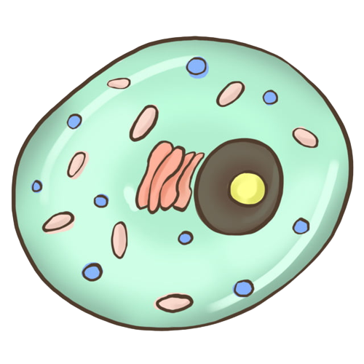
1. Trong tương lai, con người sẽ có khả năng chữa khỏi các bệnh hiểm nghèo như ung thư, AIDS,... bằng những phương pháp mới như:
Liệu phép gene nhằm chữa trị các bệnh liên quan đến soi hỏng vật chất di truyền.
Trị liệu bằng tế bào gốc.
Ứng dụng công nghệ enzyme,...

Slide 44
2. “Thế kỉ XXI là thế kỉ của ngành Công nghệ sinh học” vì công nghệ sinh học có nhiều ứng dụng trong đời sống con người như:
Nhiều lĩnh vực công nghệ sinh học cho ra đời nhiều ứng dụng phục vụ cho nhu cầu của con người như các giống cây trồng, vật nuôi.
Giải mã hệ gene của các loài sinh vật, đặc biệt là đã giải mã được hệ gene của con người.
Ứng dụng công nghệ gene để tạo nên các sinh vật biến đổi gene sản xuất các sản phẩm theo mong muốn của con người; triển vọng trong tương lai có thể chữa nhiều bệnh di truyền.
Sử dụng công nghệ sinh học trong việc giải quyết các vấn đề ô nhiễm môi trường, phục hồi đa dạng sinh học,...

Slide 45
Nhiệm vụ 2: Bài tập trắc nghiệm
Câu 1. Phát triển bền vững là:
A. sự phát triển nhằm thoả mãn nhu cầu lợi ích của thế hệ hiện tại và các thế hệ tương lai.
B. sự phát triển chỉ nhằm thoả mãn nhu cầu của các thế hệ tương lai nhưng không làm ảnh hưởng đến khả năng thoả mãn nhu câu của thế hệ hiện tại.
C. sự phát triển nhằm thoả mãn nhu cầu của thế hệ hiện tại nhưng không làm ảnh hưởng đến khả năng thoả mãn nhu cầu của các thế hệ tương lai.
D. sự phát triển nhằm thoả mãn nhu cầu của các thế hệ tương lai.

Slide 46
Nhiệm vụ 2: Bài tập trắc nghiệm
Câu 2. Khái niệm phát triển bền vững được đưa ra ở đâu và vào năm nào?
A. Mỹ, 1982
B. Brazil, 1998
C. Anh, 2000
D. Brazil, 1992
D. Brazil, 1992

Slide 47
Nhiệm vụ 2: Bài tập trắc nghiệm
Câu 3. Đạo đức sinh học là:
A. các nguyên tắc cần phải tuân thủ trong nghiên cứu sinh học.
B. các chuẩn mực cần được áp dụng trong quá trình nghiên cứu sinh học.
C. các nguyên tắc, chuẩn mực đạo đức áp dụng trong các nghiên cứu sinh học liên quan đến đối tượng nghiên cứu là con người.
D. các nguyên tắc, chuẩn mực đạo đức áp dụng trong các nghiên cứu sinh học liên quan đến đối tượng nghiên cứu là các loài sinh vật.

Slide 48
Nhiệm vụ 2: Bài tập trắc nghiệm
Câu 4. Thế kỉ XXI được gọi là thế kỉ của ngành:
A. Di truyền học
B. Sinh học phân tử
C. Tế bào học
D. Công nghệ sinh học
D. Công nghệ sinh học

Slide 49
Nhiệm vụ 2: Bài tập trắc nghiệm
Câu 5. Những nghề nào sau đây thuộc ngành Y học?
A
Bác sĩ, y sĩ, y tá, công nhân
B
B
Y tá, y sĩ, bác sĩ, hộ lí
C
Lập trình viên, nhân viên xét nghiệm
D
Bảo vệ, kĩ thuật viên, y tá

Slide 50
VẬN DỤNG
Các em chọn một trong hai nhiệm vụ để thực hiện ngoài giờ học:
Nhiệm vụ 1: Trong các nghề liên quan đến công nghệ sinh học, hãy chọn một nghề mà em yêu thích, tìm hiểu và trình bày về: mục tiêu, yêu cầu, cơ hội việc làm, thành tựu, triển vọng trong tương lai của nghề đó.
Nhiệm vụ 2: Hãy đề xuất ý tưởng về một ứng dụng của sinh học trong tương lai mà em nghĩ sẽ mang lại hiệu quả cao. (Tên ý tưởng; Lĩnh vực ứng dụng; Đối tượng nghiên cứu; Phương pháp, quy trình thực hiện; Hiệu quả mang lại.)

Slide 51
HƯỚNG DẪN VỀ NHÀ
Ôn lại kiến thức đã học.
Làm bài tập trong Sách bài tập Sinh học 10.
Đọc và tìm hiểu trước Bài 2: Các phương pháp nghiên cứu và học tập môn sinh học.

Slide 52
CẢM ƠN CÁC EM ĐÃ CHÚ Ý LẮNG NGHE BÀI GIẢNG!

